Slide 1
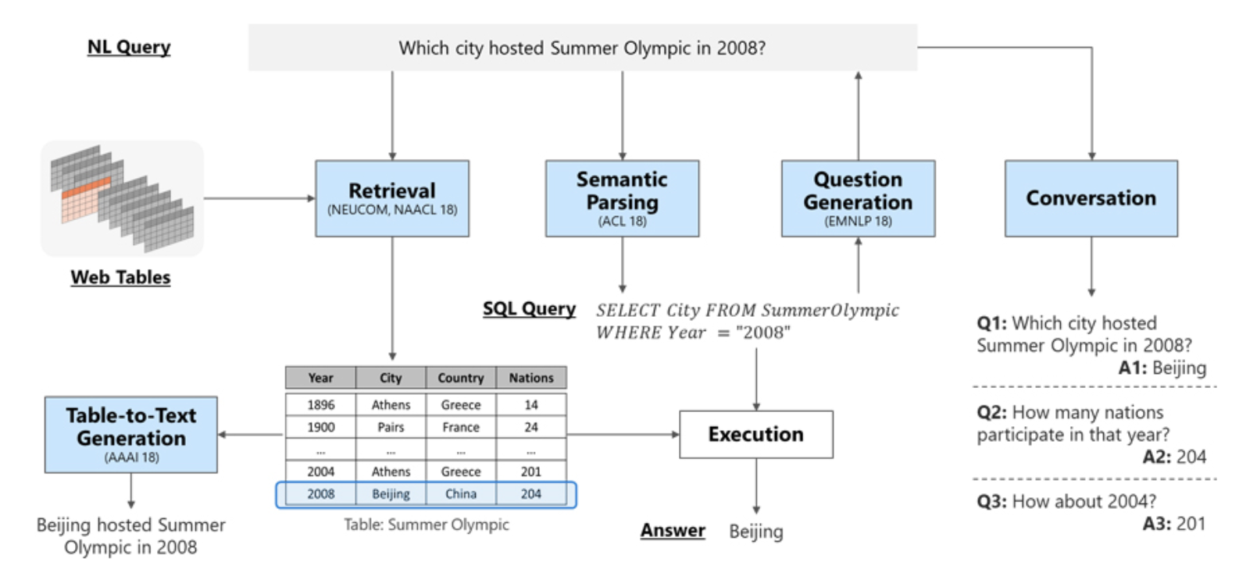
表格语义解析-相关工作
Notes:
检索：从表格集合中找到与输入问题最相关的表格；
语义解析：将自然语言问题转换成可被机器理解的语义表示（meaning representation，在本文中是SQL语句），在表格中执行该表示即可获得答案；
问题生成：可看作语义解析的逆过程，能减轻语义解析器对大量标注训练数据的依赖；
对话：主要用于多轮对话场景的语义解析任务，需有效解决上下文中的省略和指代现象；
文本生成：使用自然语言描述表格中（如给定的一行）的内容

Slide 2
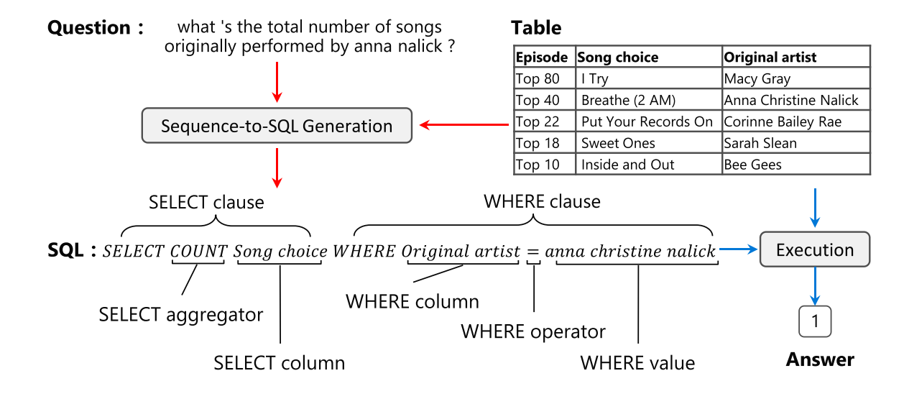
表格语义解析：问题介绍

Slide 3
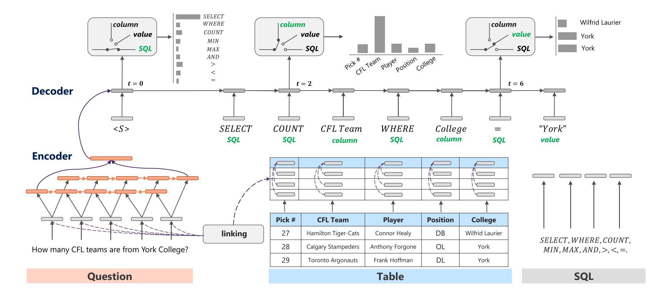
表格语义解析: 基线模型

Slide 4
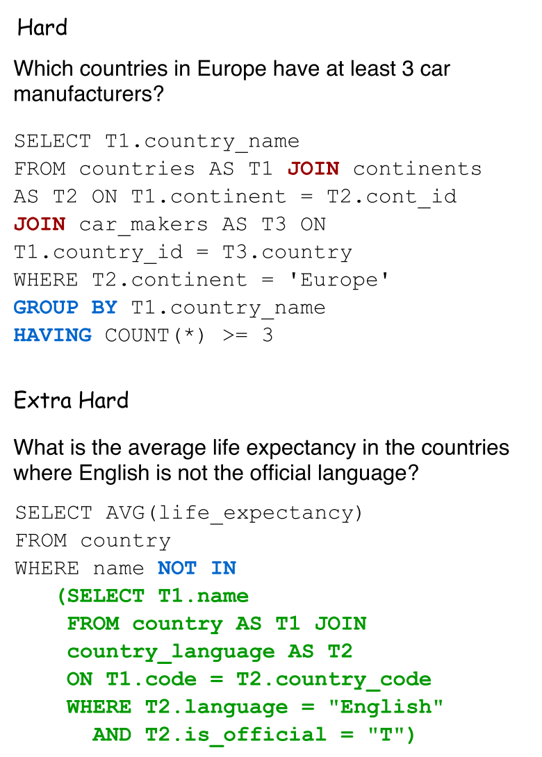
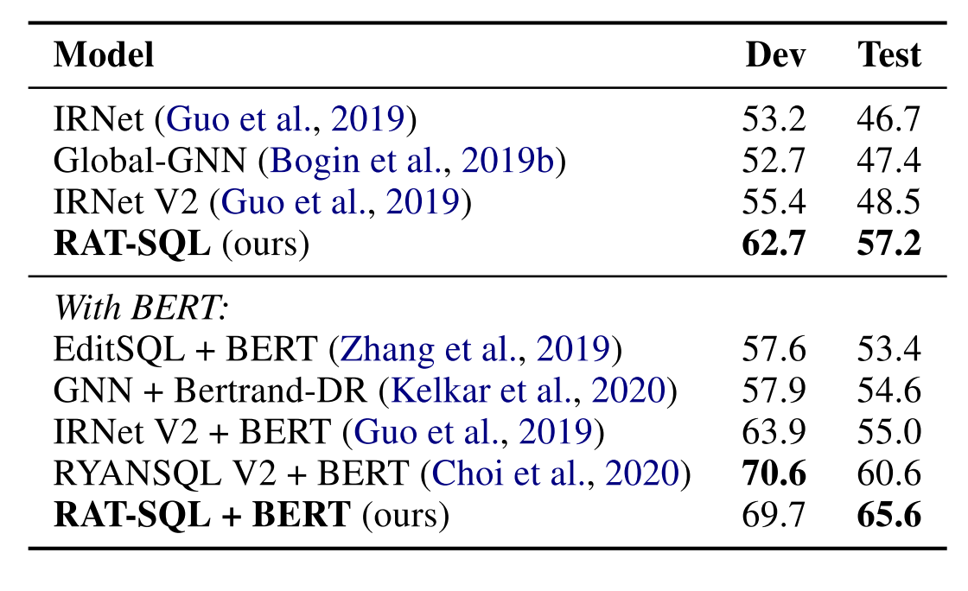
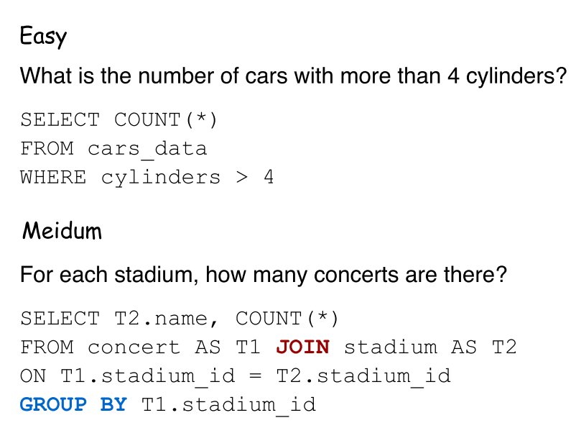
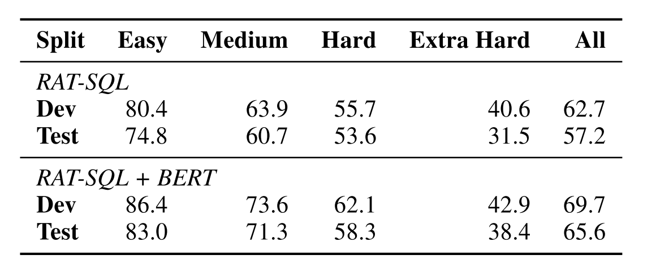
面临挑战-SQL复杂
解码过程：复杂嵌套

Slide 5
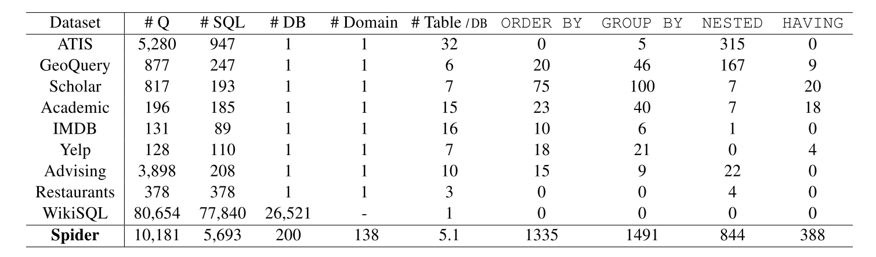
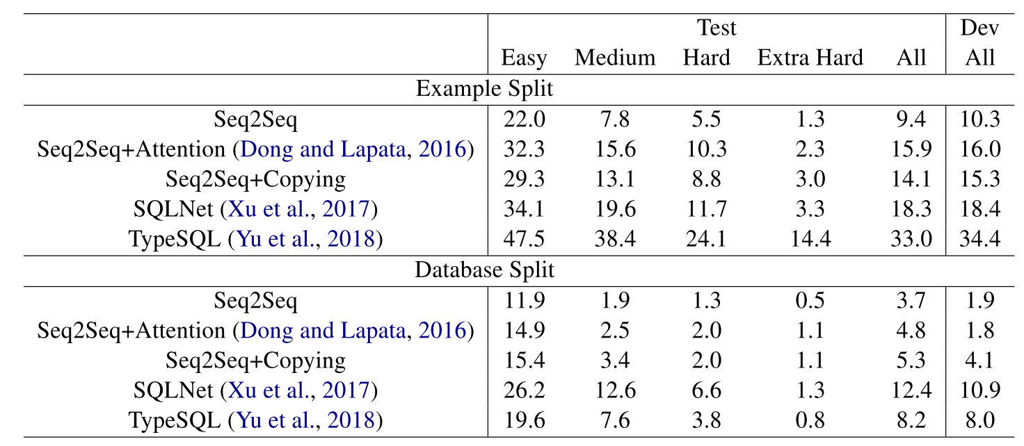
面临挑战-跨领域

Slide 6
表格语义解析-问题趋势
Text-to-SQL Parsing : 语义解析模型
Pretraining ：表格预训练
Conversational：基于表格的多轮问答
﻿Interactive Semantic Parsing：利用用户的反馈修改答案

Slide 7
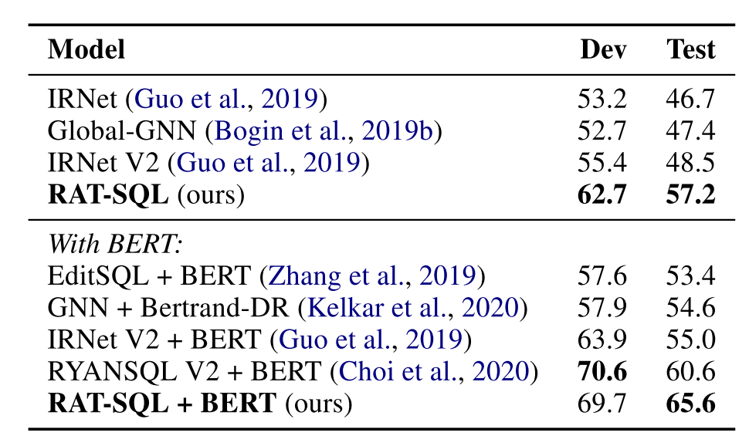
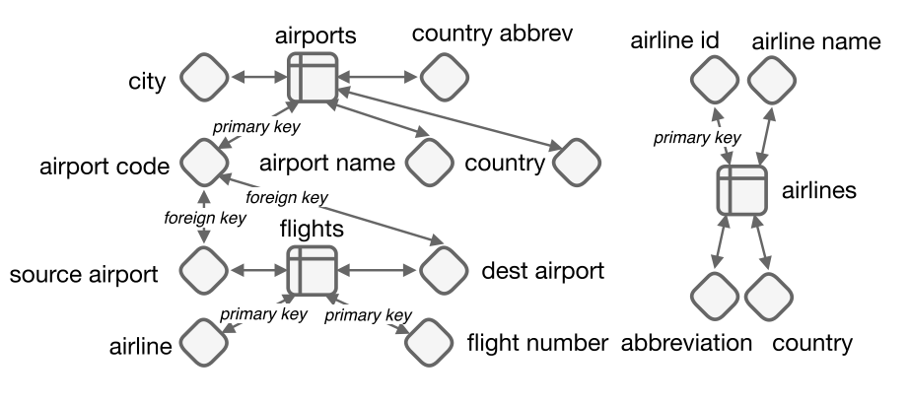
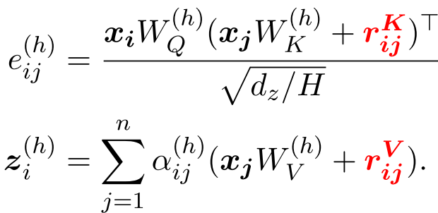
语义解析模型-RATSQL
﻿RAT-SQL: Relation-Aware Schema Encoding and Linking for Text-to-SQL Parsers (Wang et al., Edinburg/UCB/MSR, ACL2020)
利用Relative-Transformer在编码阶段根据数据库的结构信息
目前最大规模跨领域数据集Spider的SOTA

Slide 8
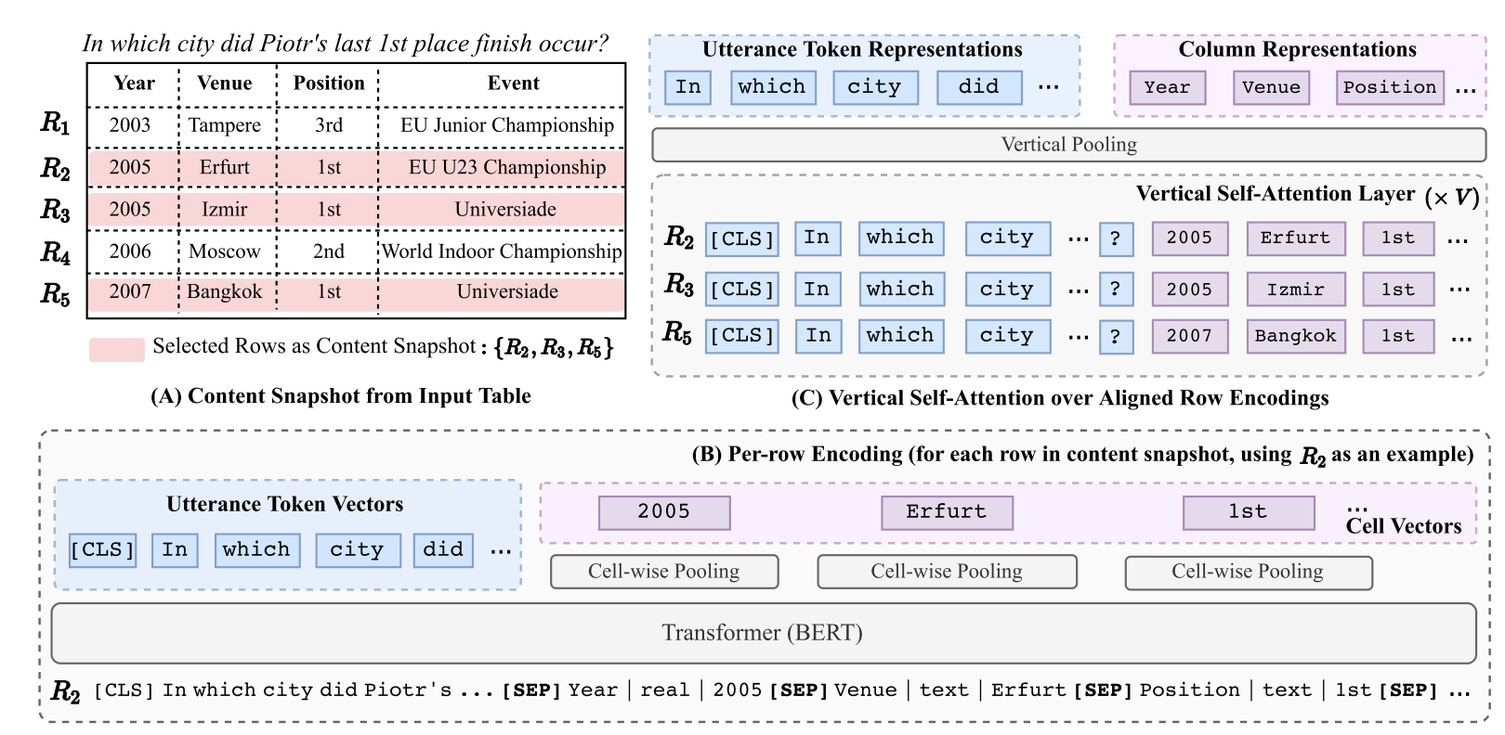
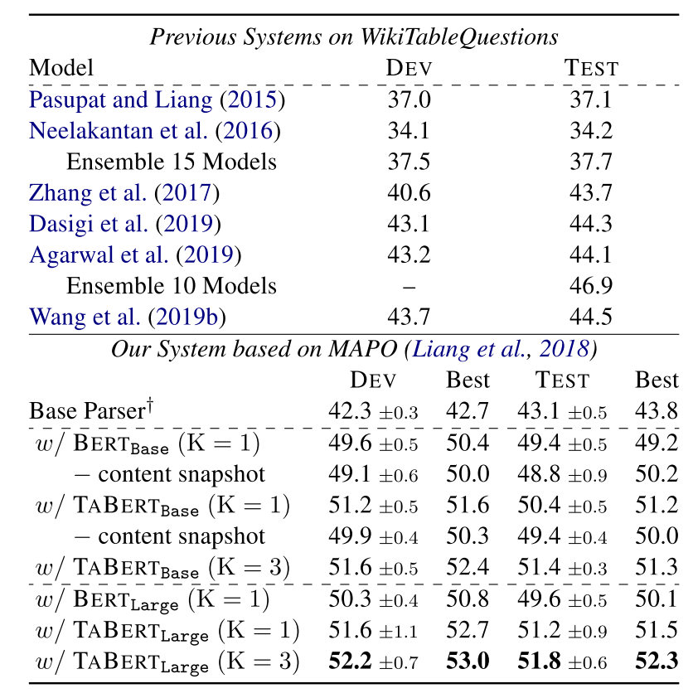
表格预训练-TaBERT
﻿TABERT: Pretraining for Joint Understanding of Textual and Tabular Data (Yin, et al., CMU/FAIR, ACL2020)
对结构化表格信息和文本信息进行建模，让模型在预训练阶段进行多模态对齐
达到WikiTableQuestion数据集的SOTA，从44.5提高到51.8

Slide 9
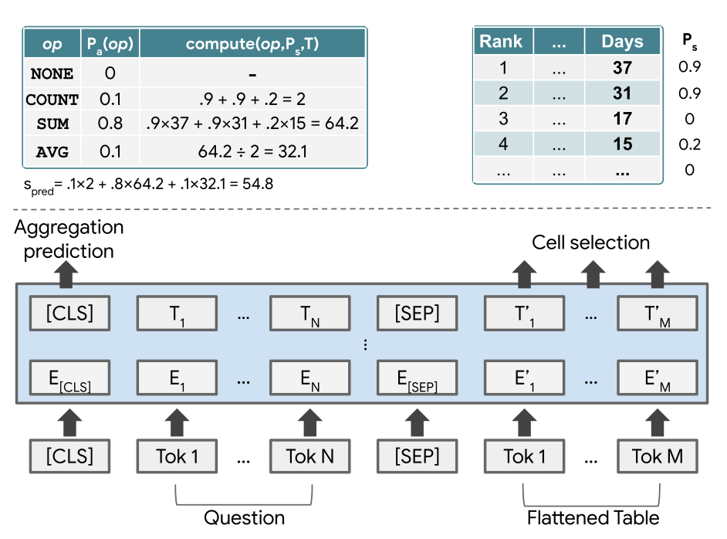
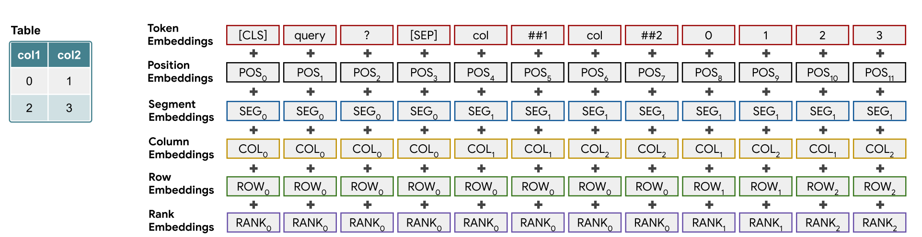
表格的预训练-TAPAS
﻿TAPAS: Weakly Supervised Table Parsing via Pre-training (﻿Herzig et al., Google, ACL2020)
预训练阶段，利用位置向量融入了表格的结构化信息
微调阶段，设计了以下预测函数，充分利用任务提供的弱监督信号
单元格选择
操作符预测

Slide 10
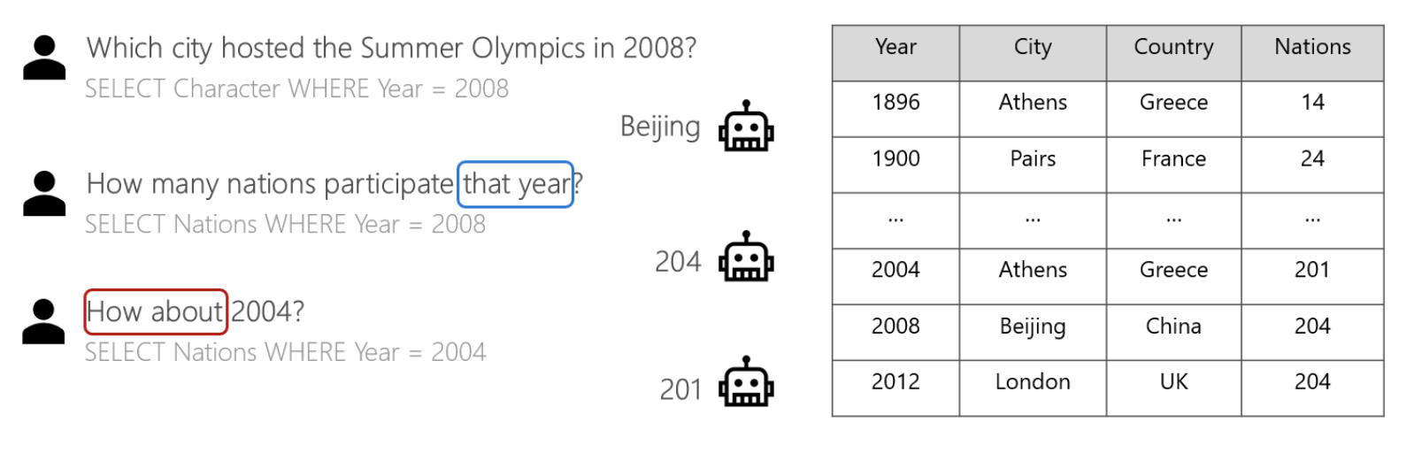
基于表格的多轮问答
实体省略、意图省略

Slide 11
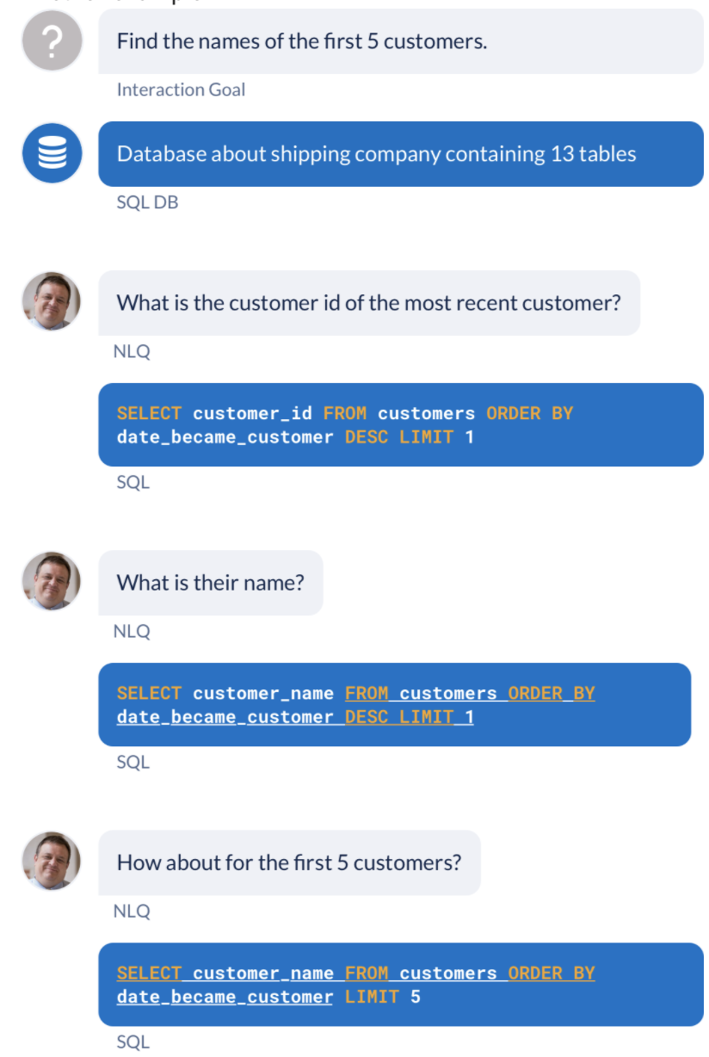
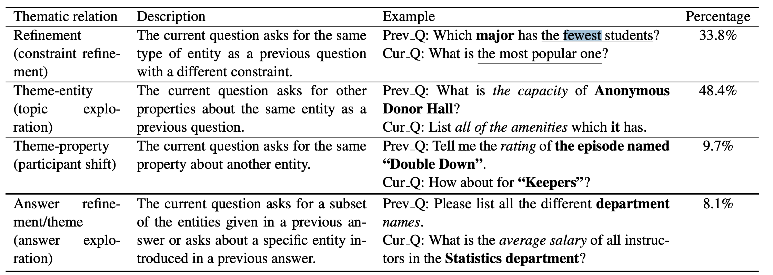
多轮问答-数据集SPARC
﻿SParC: Cross- domain semantic parsing in context. (Yu et al., Yale, ACL2019)
多轮版Spider

Slide 12
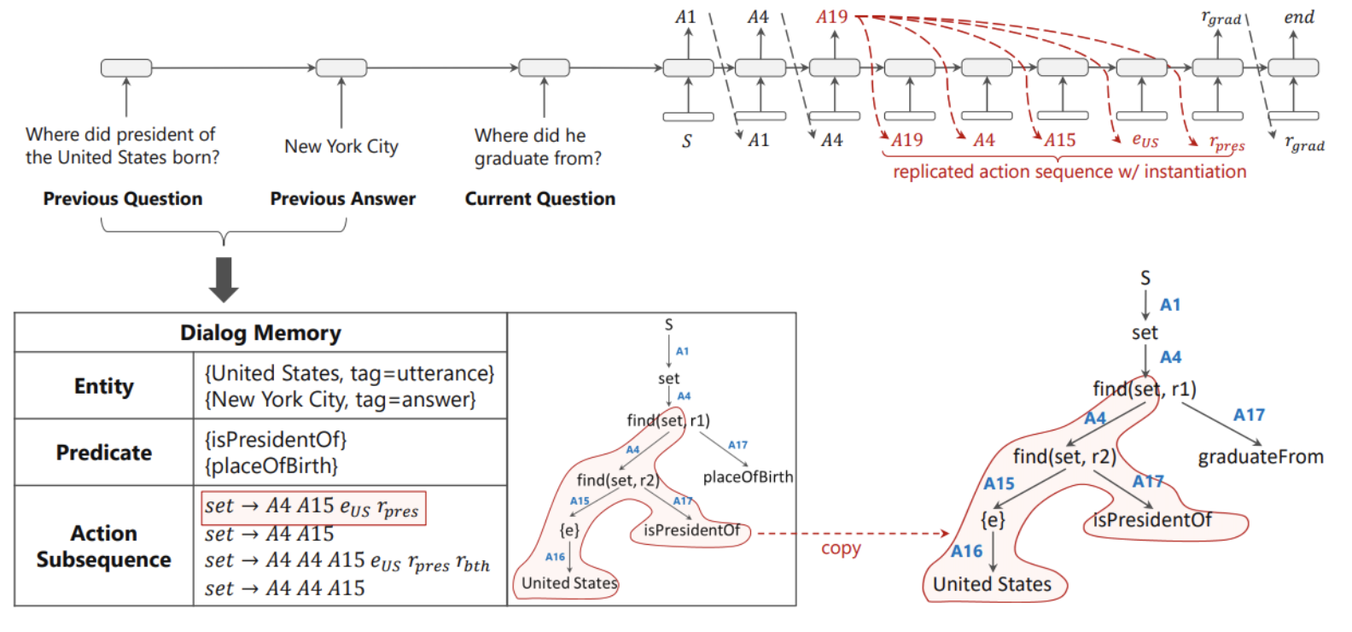
多轮问答-拷贝历史上的动作序列
Coupling Retrieval and Meta-Learning for Context-Dependent Semantic Parsing (Guo et al., SYSU/MSRA, ACL2019)

Slide 13
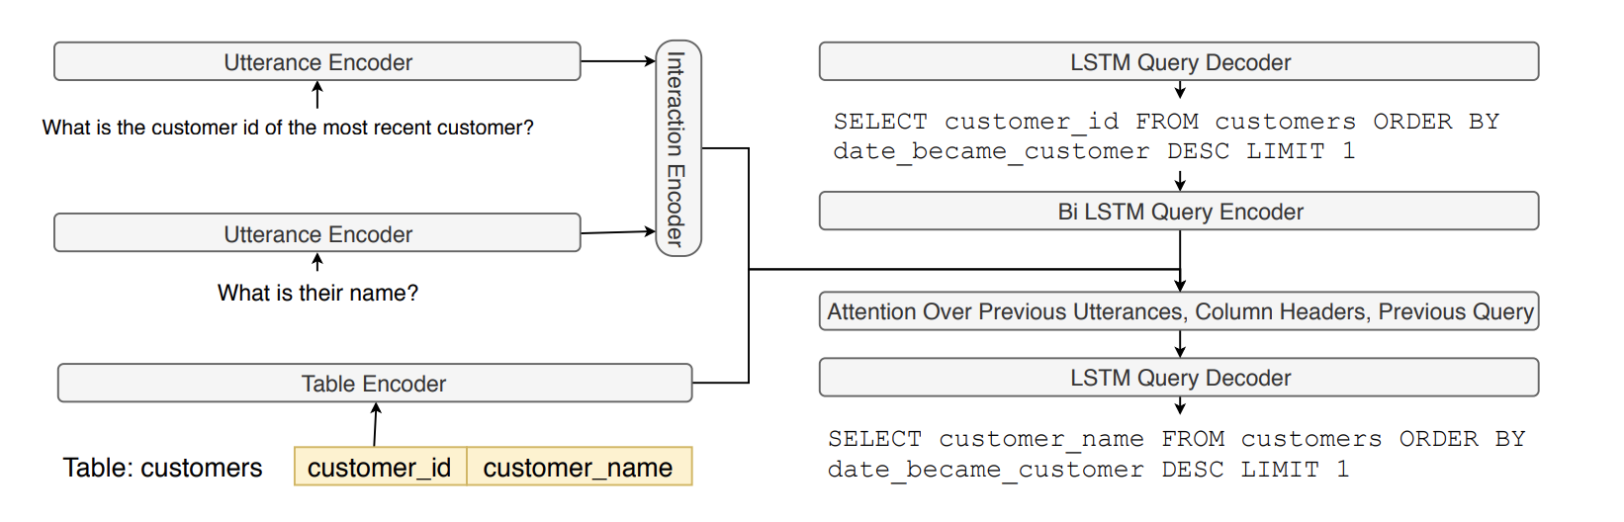
多轮问答-隐式跟踪对话状态
﻿Editing-Based SQL Query Generation for Cross-Domain Context-Dependent Questions (Zhang et al., Yale, EMNLP 2019)

Slide 14
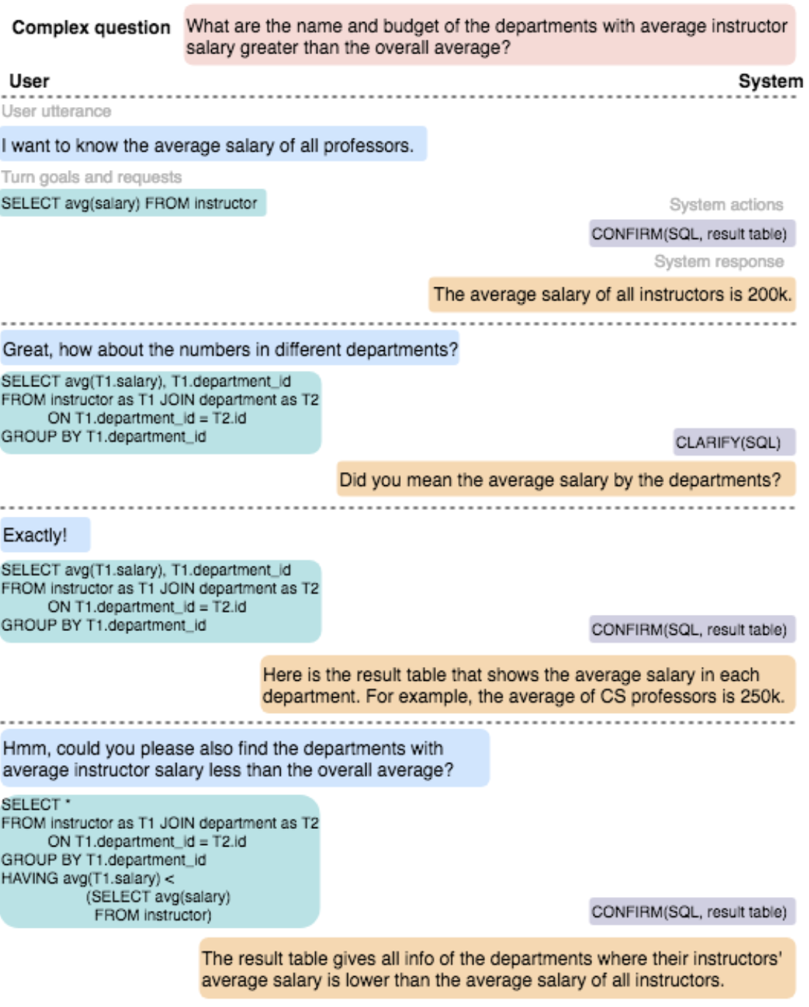
交互的解析过程-COSQL
﻿Cosql: A conversational text-to-sql challenge towards cross- domain natural language interfaces to databases. (Yu et al., Yale, EMNLP2019)
SQL生成
回复描述生成
﻿table-to-text
根据SQL查询结果和表格数据生成自然语言描述
用户对话动作预测
﻿Asking Clarifying Questions
检测并解决存在歧义或不可回答的问题

Slide 15
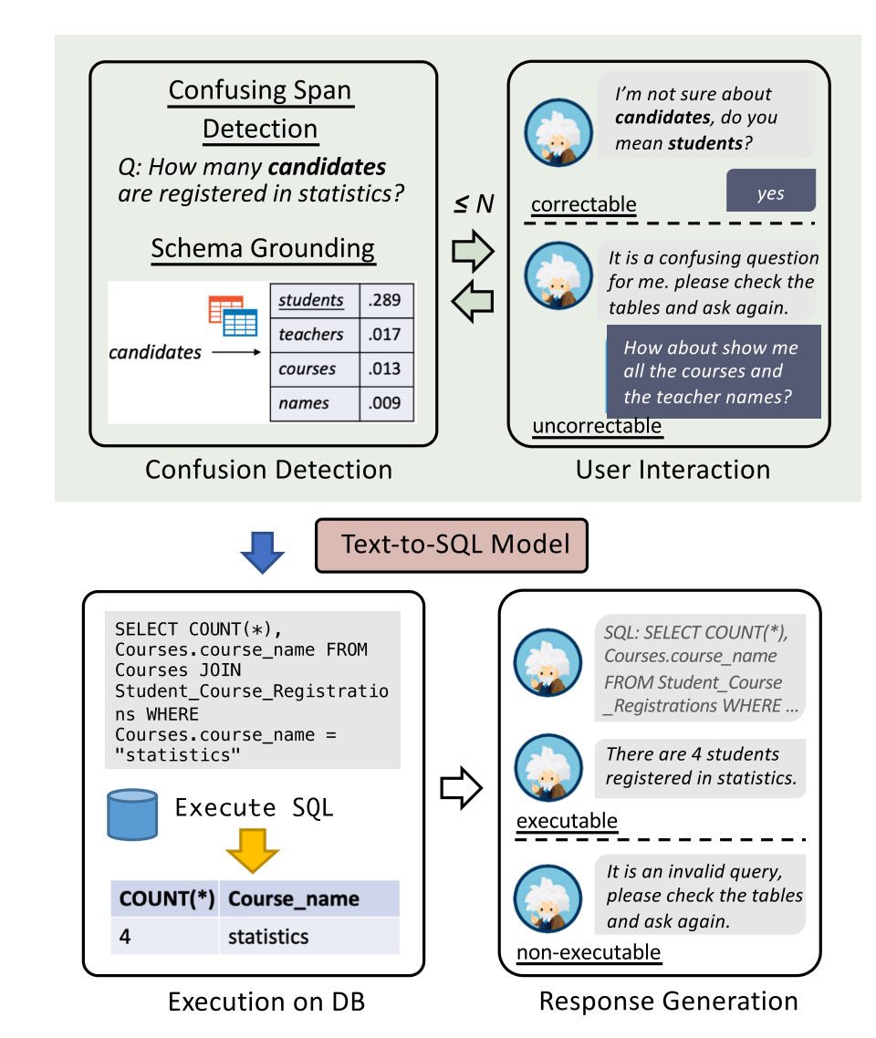
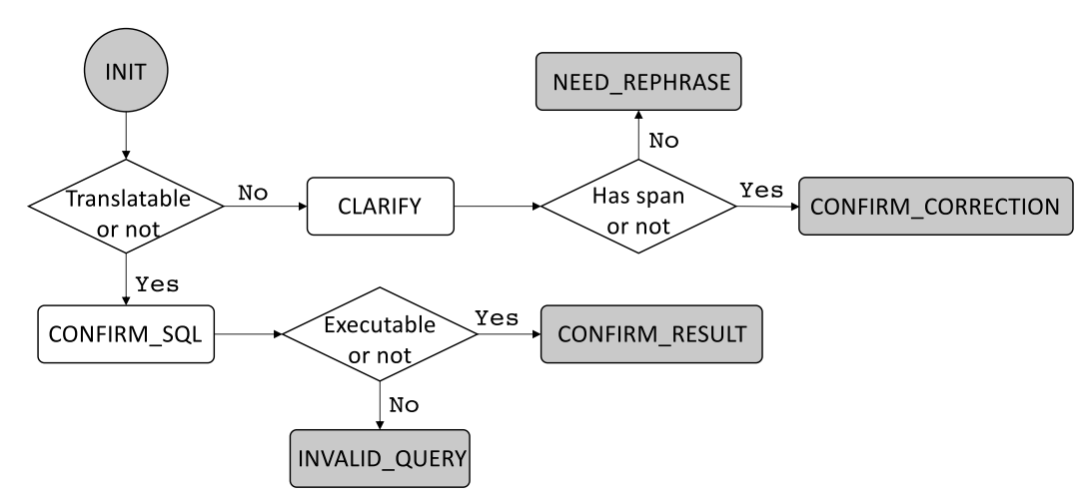
交互的解析过程-﻿PHOTON
﻿PHOTON: A Robust Cross-Domain Text-to-SQL System (Zeng et al., Salesforce, ACL2020 demo)
面对实际场景的demo

Slide 16
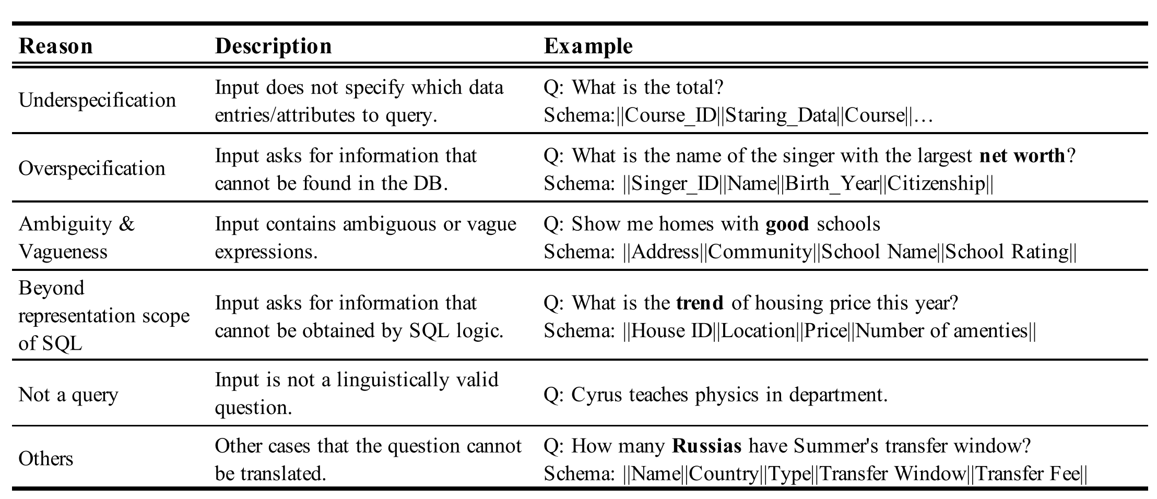
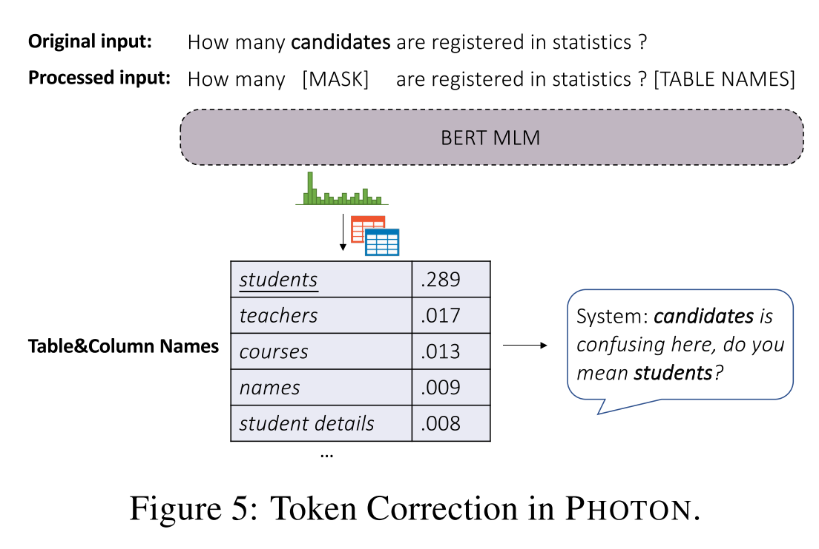
交互的解析过程-﻿PHOTON
﻿PHOTON: A Robust Cross-Domain Text-to-SQL System (Zeng et al., Salesforce, ACL2020 demo)
扩充了CoSQL的错误类型

Slide 17
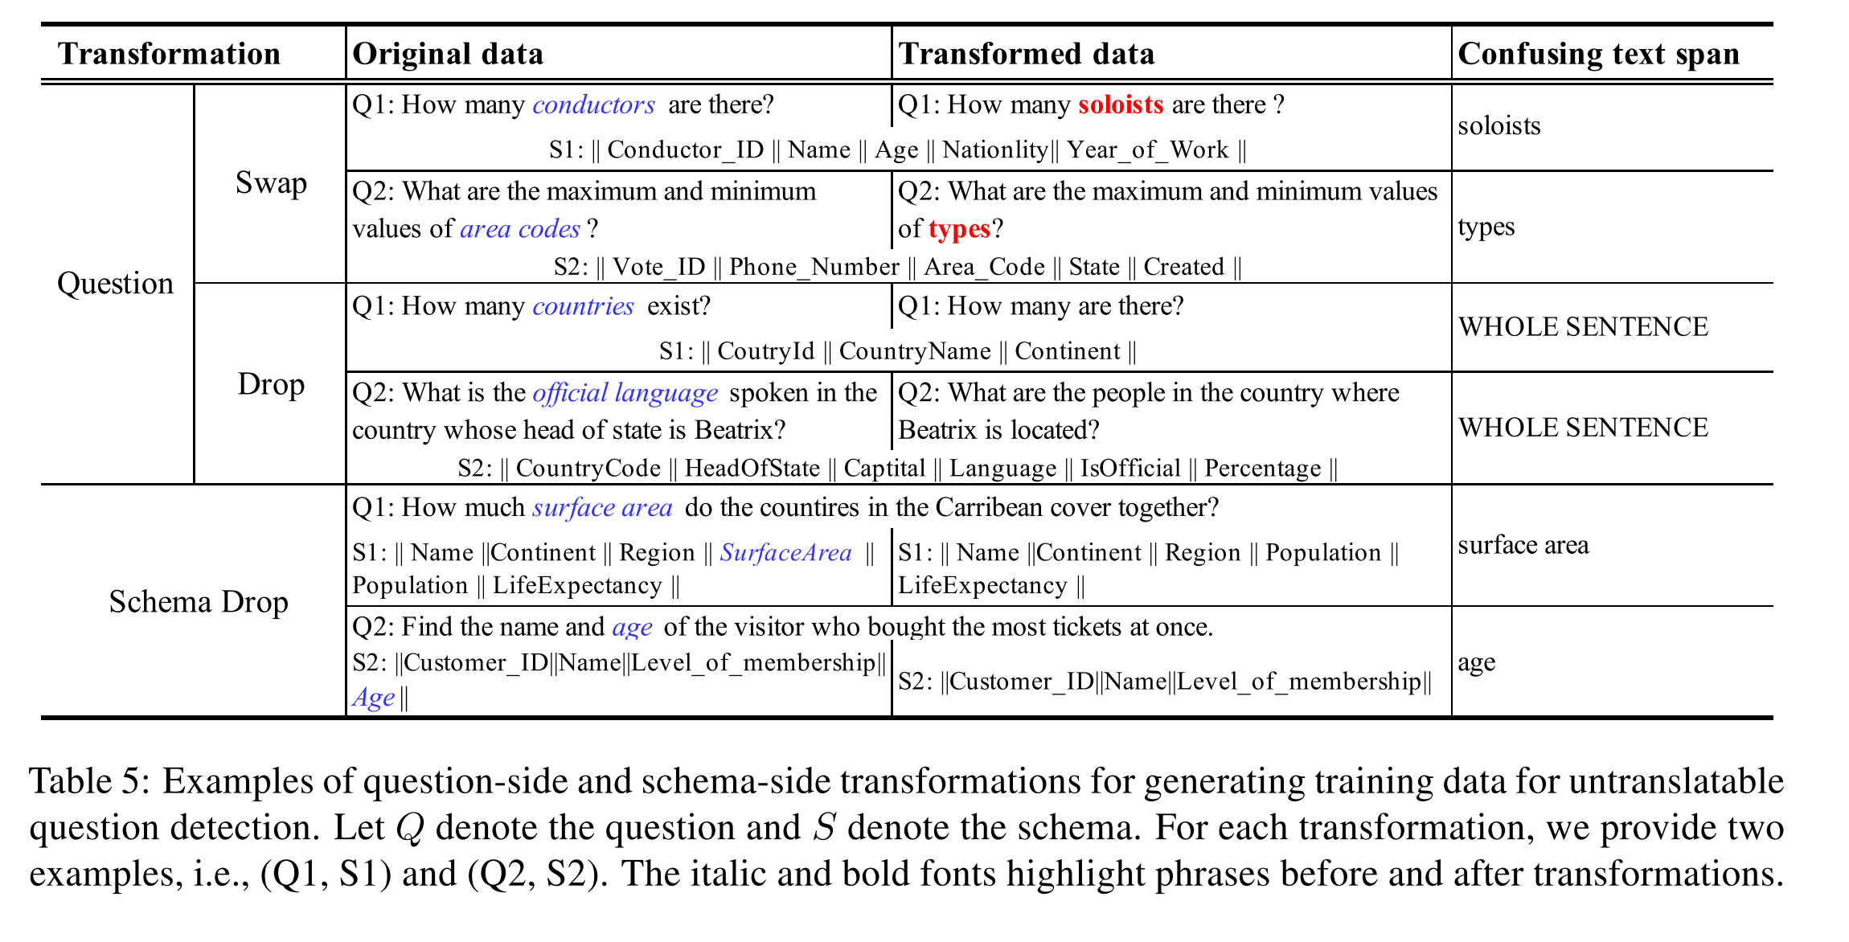
交互的解析过程-﻿PHOTON
﻿PHOTON: A Robust Cross-Domain Text-to-SQL System (Zeng et al., Salesforce, ACL2020 demo)
人工构造﻿untranslatable question detection的数据

Slide 18
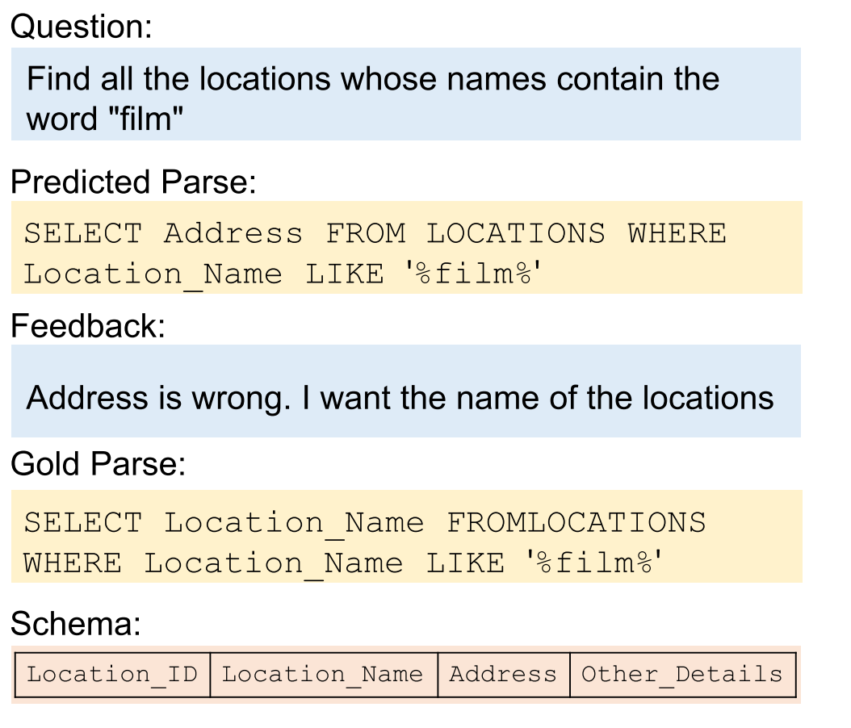
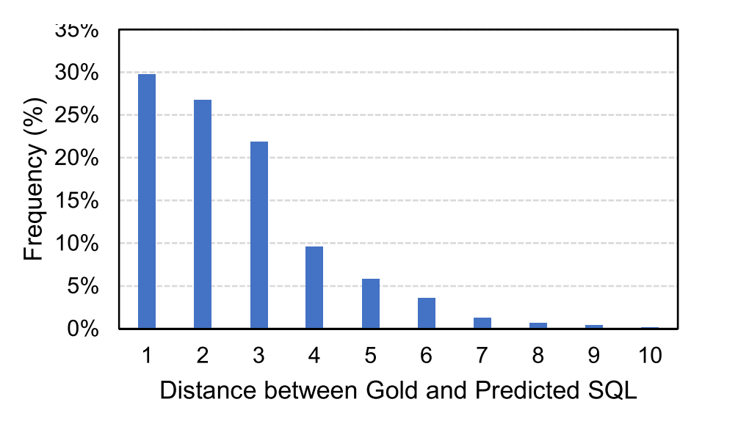
交互的解析过程-﻿﻿SPLASH
﻿﻿Speak to your Parser: Interactive Text-to-SQL with Natural Language Feedback (﻿Elgohary et al., MSR, ACL2020)
系统准确率：42.94%
﻿schema item (table or column name): 89.2%
Notes:
准确率：42.94%

Slide 19
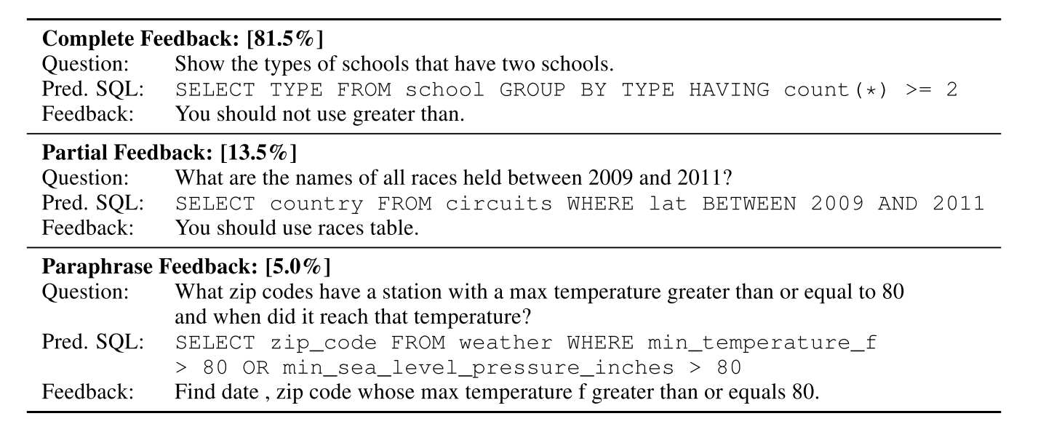
交互的解析过程-﻿﻿SPLASH
﻿﻿Speak to your Parser: Interactive Text-to-SQL with Natural Language Feedback (﻿Elgohary et al., MSR, ACL2020)
Notes:
准确率：42.94%

